Slide 1
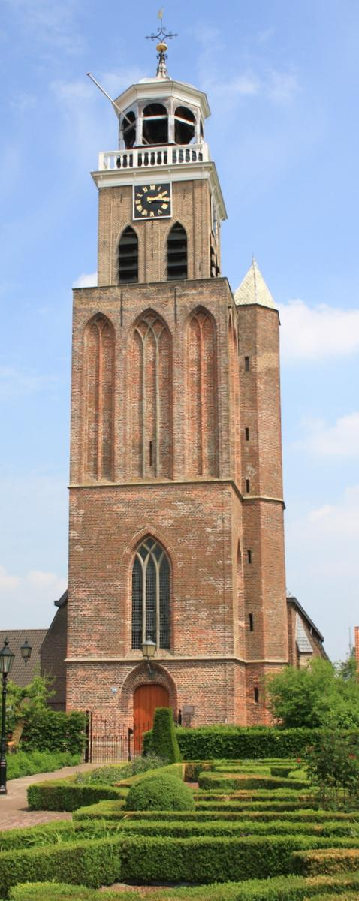
Welkom
Voorganger:
ds. D. Wijmenga
Ouderling van dienst:
Karin IJspeerd
Muzikale begeleiding:
Johan Tijssen
Schriftlezingen:
Ester 2: 16 - 18
Tobit 12: 1 – 6
Marcus 13: 28 - 32
Notes:
*
*

Slide 2
Collecten
De collecte in de dienst is bestemd voor de diaconie.
De collecte bij de uitgang is bestemd voor het onderhoud van het kerkgebouw. Via de Scipio-app van de Mariakerk kunt u thuis of in de kerk ook geven.

Slide 3
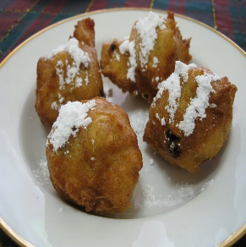
Oudejaarsdag uitzitten in de Voorhof
Na deze dienst is de Voorhof de hele avond open voor mensen die het fijn vinden om daar samen het oude jaar uit te zitten of om alleen maar even aan te komen wippen! Neem iets lekkers mee en je eigen drankje.
Je bent van harte welkom! Kom samen met Gera, Herman, Guus en Joke

Slide 4
Nieuwjaarsreceptie Mariakerk
Iedereen is zondag 5 januari 2025 van harte uitgenodigd voor de nieuwjaarsreceptie van onze gemeente. De nieuwjaarsreceptie is in de Voorhof, aansluitend aan de ochtenddienst. Een mooi moment om iedereen te spreken en elkaar een gezegend en gezond jaar toe te wensen.
Welkom!
De kerkenraad van de Mariakerk

Slide 6
Lied voor de dienst NLB 919: 1, 2 en 4 “Gij die alle sterren houdt”

Slide 9
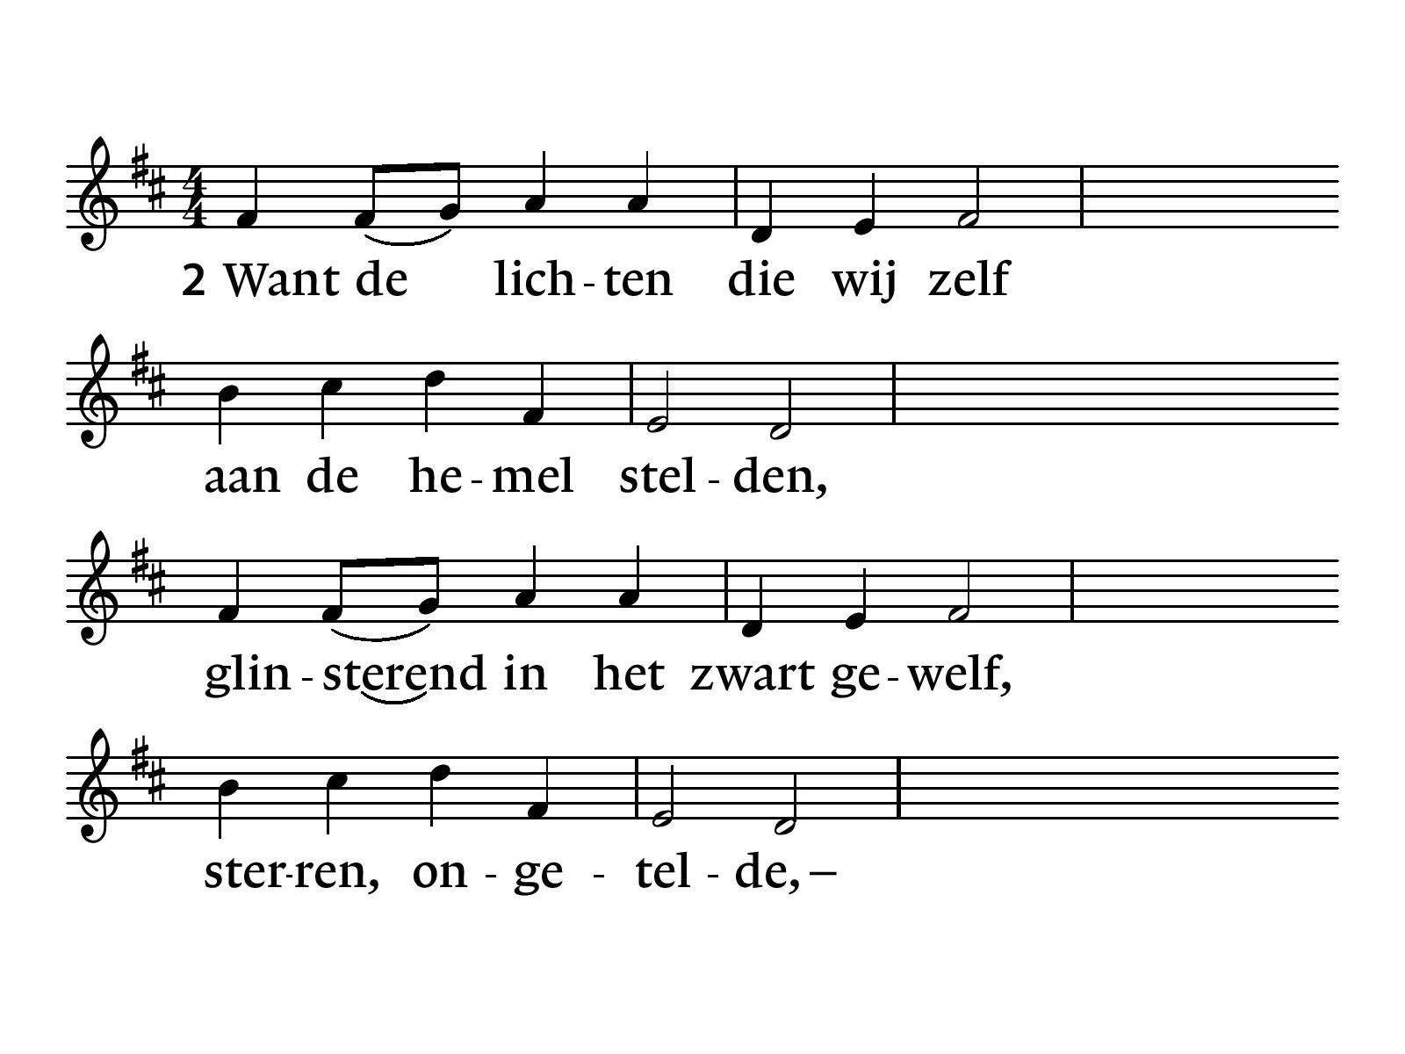

Slide 10
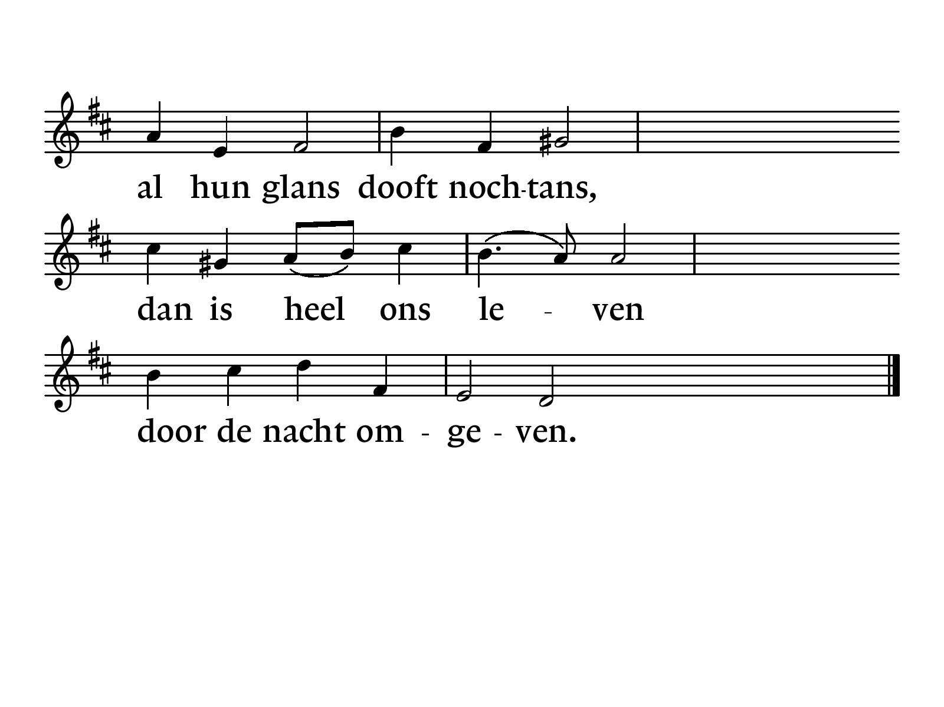

Slide 12
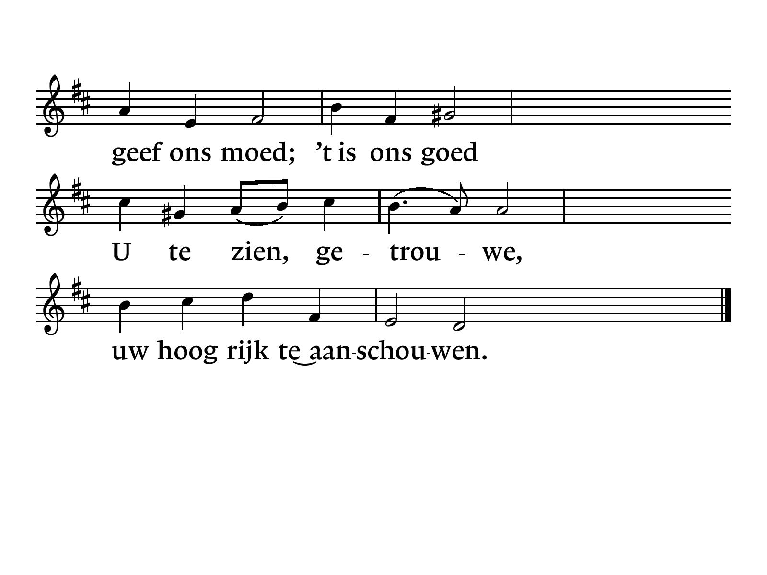

Slide 13
Welkom
Voorganger:
ds. D. Wijmenga
Ouderling van dienst:
Karin IJspeerd
Muzikale begeleiding:
Johan Tijssen
Schriftlezingen:
Ester 2: 16 - 18
Tobit 12: 1 – 6
Marcus 13: 28 - 32
Notes:
*
*

Slide 14
Welkom en mededelingen

Slide 15
NLB 119: 1 en 3 “Welzalig die de rechte wegen gaan”

Slide 16
NLB 119
NLB 119

Slide 19
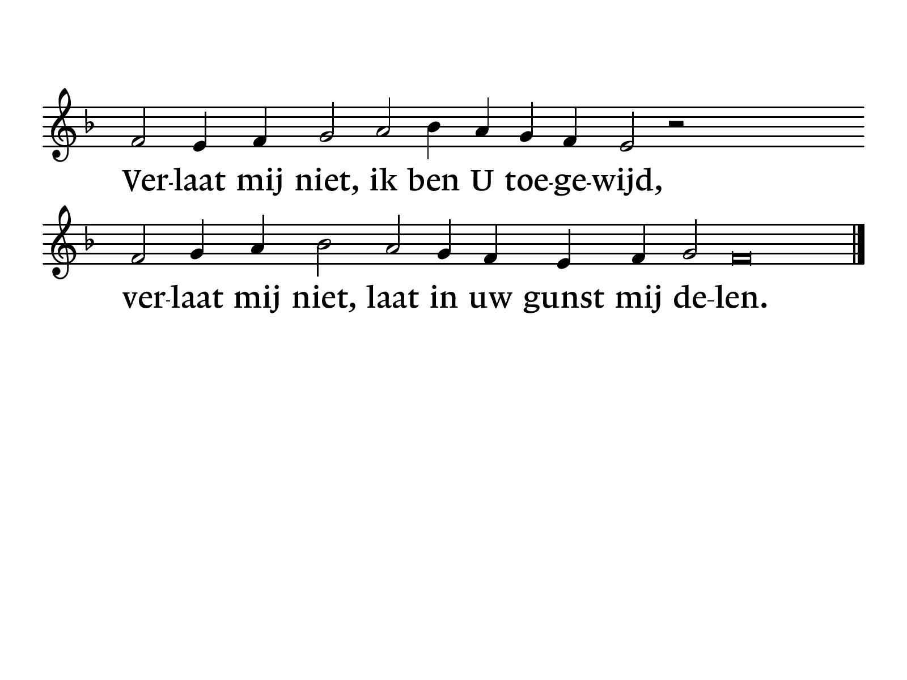

Slide 20
Stil gebed, bemoediging en groet

Slide 21
Inleidende woorden

Slide 22
NLB 263 “Wees Gij mijn toevlucht”

Slide 24
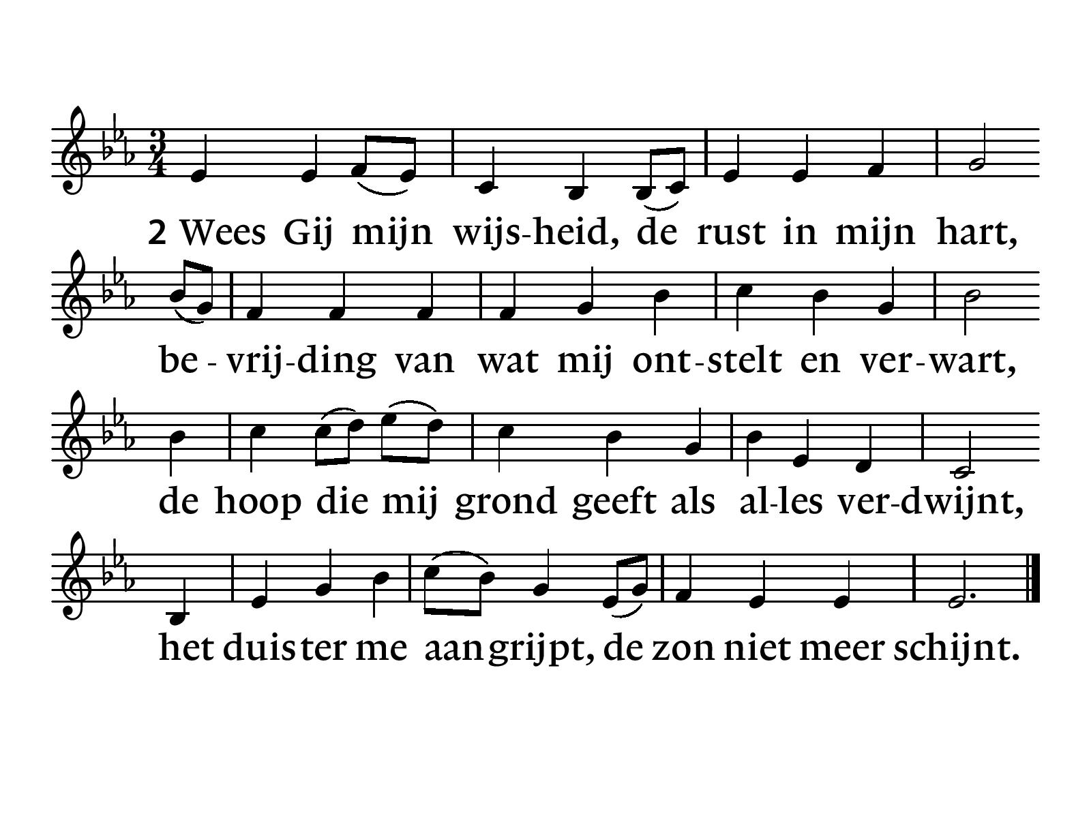

Slide 25
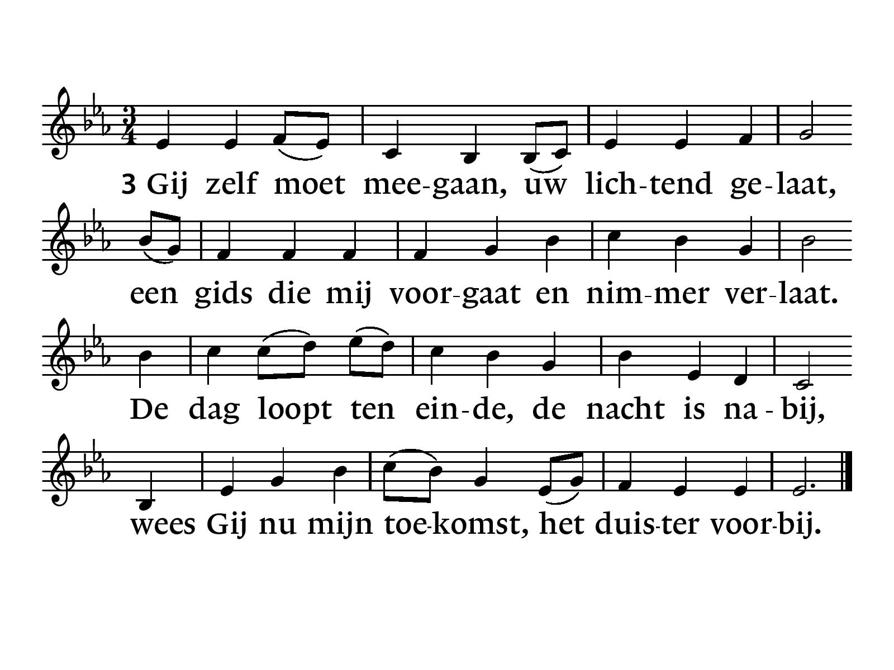

Slide 26
Gebed

Slide 27
Ester 2: 16 – 18

Slide 28
₁₆Zo werd Ester bij koning Ahasveros gebracht, in het koninklijk paleis, in het zevende jaar van zijn regering, in de tiende maand, de maand tebet. ₁₇En de koning voelde voor Ester meer liefde dan voor alle andere vrouwen, meer dan alle andere meisjes verwierf zij zijn bewondering en genegenheid. Daarom deed hij haar de koninklijke hoofdband om en maakte haar koningin in de plaats van Wasti.

Slide 29
₁₈De koning richtte een groot feestmaal aan voor al zijn rijksgroten en hoge functionarissen, het Feestmaal van Ester. Ook kondigde hij voor alle provincies een rustdag af, en met een vrijgevigheid die men van een koning mag verwachten deelde hij geschenken uit.

Slide 30
NLB 139d: “Heel het duister is vol van luister”

Slide 31
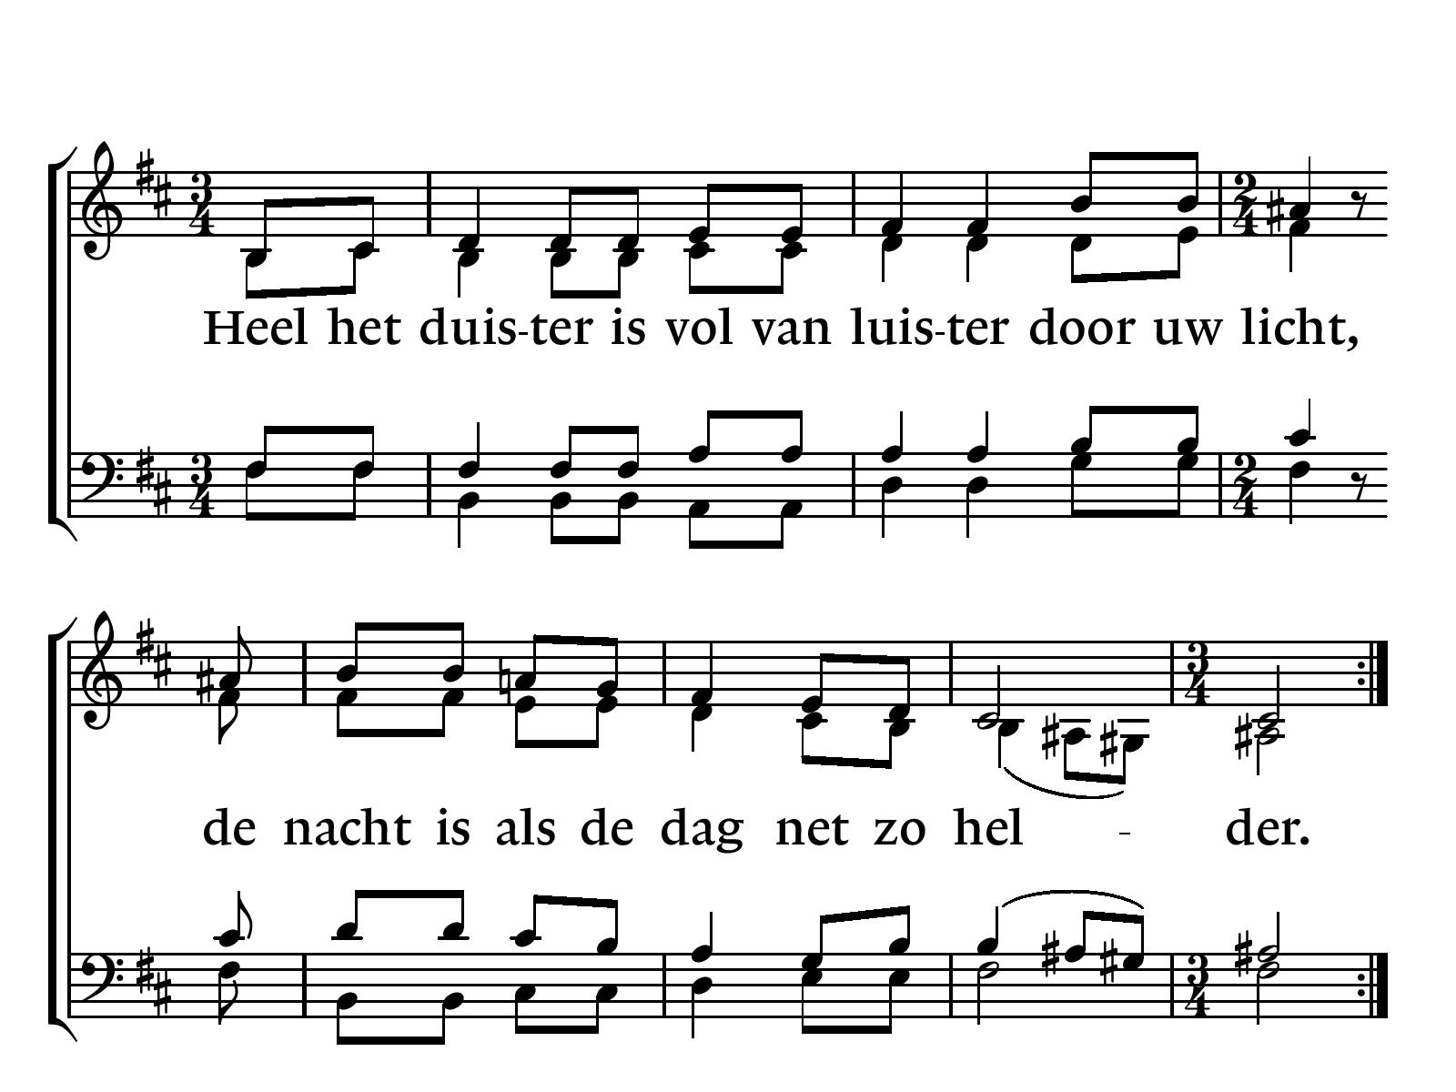
Nlb 139d

Slide 32
Tobit 12: 1 – 6

Slide 33
1 Toen het bruiloftsfeest voorbij was, zei Tobit tegen zijn zoon Tobias: ‘Jongen, betaal je reisgenoot zijn loon uit en geef hem ook een extra bedrag.’ 2 ‘Hoeveel moet ik hem betalen?’ vroeg Tobias. ‘Ik kan hem makkelijk de helft van de bezittingen geven die ik heb meegebracht. 3 Hij heeft me veilig en wel teruggebracht, mijn vrouw van die demon bevrijd, samen met mij voor het geld gezorgd en u genezen.

Slide 34
Hoeveel extra zal ik hem geven?’ 4 Tobit antwoordde: ‘Het is niet meer dan rechtvaardig dat hij de helft krijgt van alles wat hij heeft meegebracht.’ 5 Tobias liet Rafaël roepen en zei tegen hem: ‘Neem als beloning de helft van mijn bezittingen; ik hoop dat het je verder goed gaat.’

Slide 35
6 Toen nam Rafaël Tobit en Tobias apart, en hij zei tegen hen: ‘Prijs God, dank hem ten overstaan van alle mensen voor al het goede dat hij jullie heeft gebracht. Prijs hem, bezing zijn naam. Vertel aan iedereen wat hij heeft gedaan, geef hem de eer en wacht niet om hem te danken.

Slide 36
NLB 139d: “Heel het duister is vol van luister”

Slide 37
Nlb 139d

Slide 38
Marcus 13: 28 – 32

Slide 39
₂₈Leer van de vijgenboom deze les: zo gauw zijn takken uitlopen en in blad schieten, weet je dat de zomer in aantocht is. ₂₉Zo moeten jullie ook weten, wanneer je die dingen ziet gebeuren, dat het einde nabij is. ₃₀Ik verzeker jullie: deze generatie zal zeker nog niet verdwenen zijn wanneer al die dingen gebeuren.

Slide 40
₃₁Hemel en aarde zullen verdwijnen, maar mijn woorden zullen nooit verdwijnen. ₃₂Niemand weet wanneer die dag of dat moment zal aanbreken, de engelen in de hemel niet en de Zoon niet, alleen de Vader.

Slide 41
NLB 139d: “Heel het duister is vol van luister”

Slide 42
Nlb 139d

Slide 43
Overdenking

Slide 45
NLB 248: “De dag door uwe gunst ontvangen”

Slide 46
NLB 248

Slide 49
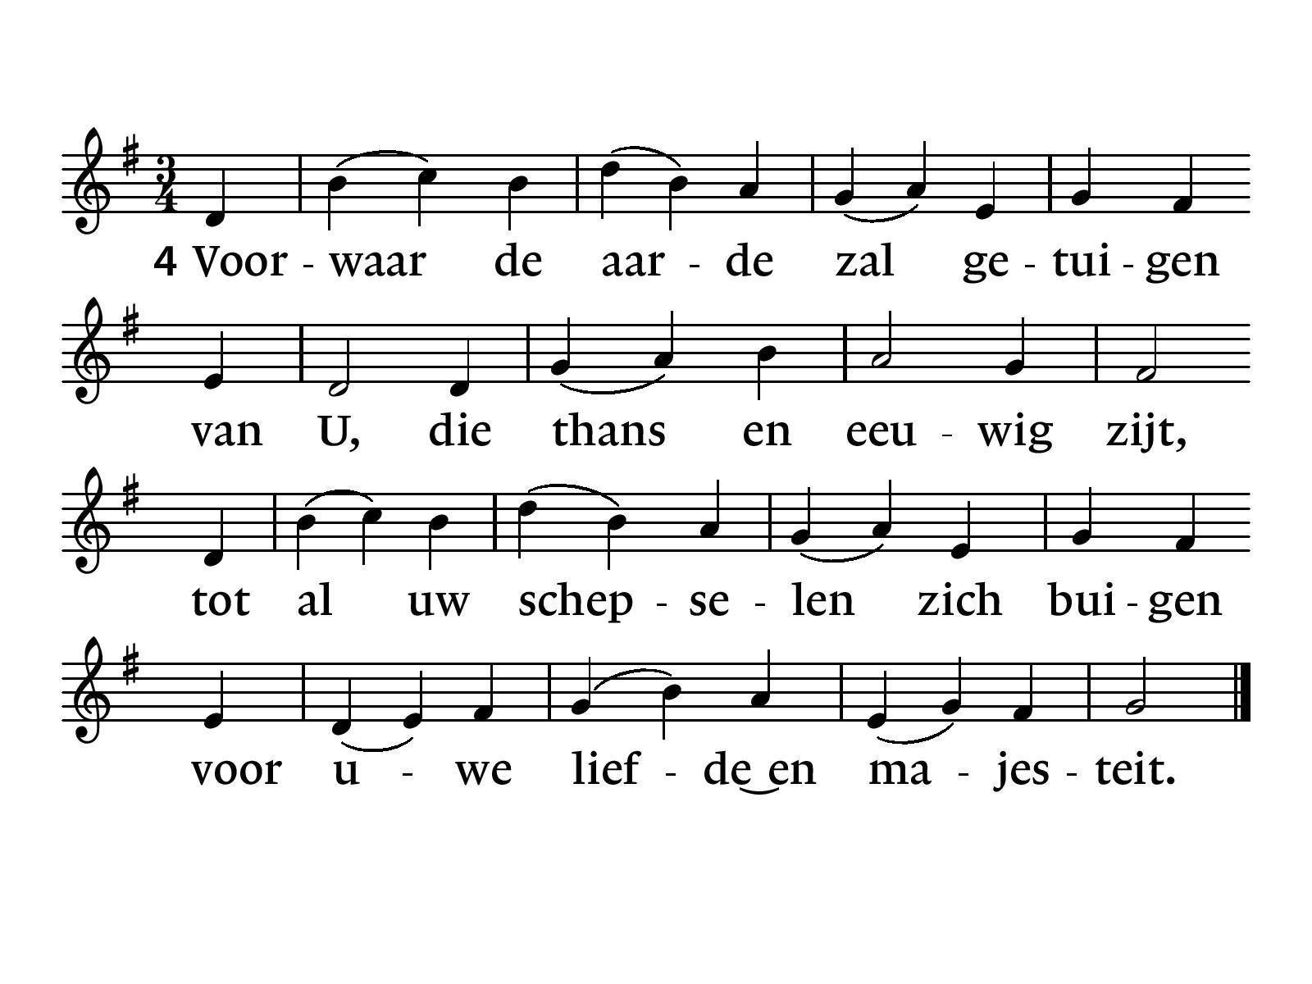

Slide 50
Gebeden

Slide 51
Collecten
De collecte in de dienst is bestemd voor de diaconie De collecte bij de uitgang is bestemd voor het onderhoud van het kerkgebouw. Via de Scipio-app van de Mariakerk kunt u thuis of in de kerk ook geven.

Slide 52
Slotlied NLB 513: “God heeft het eerste woord”

Slide 53
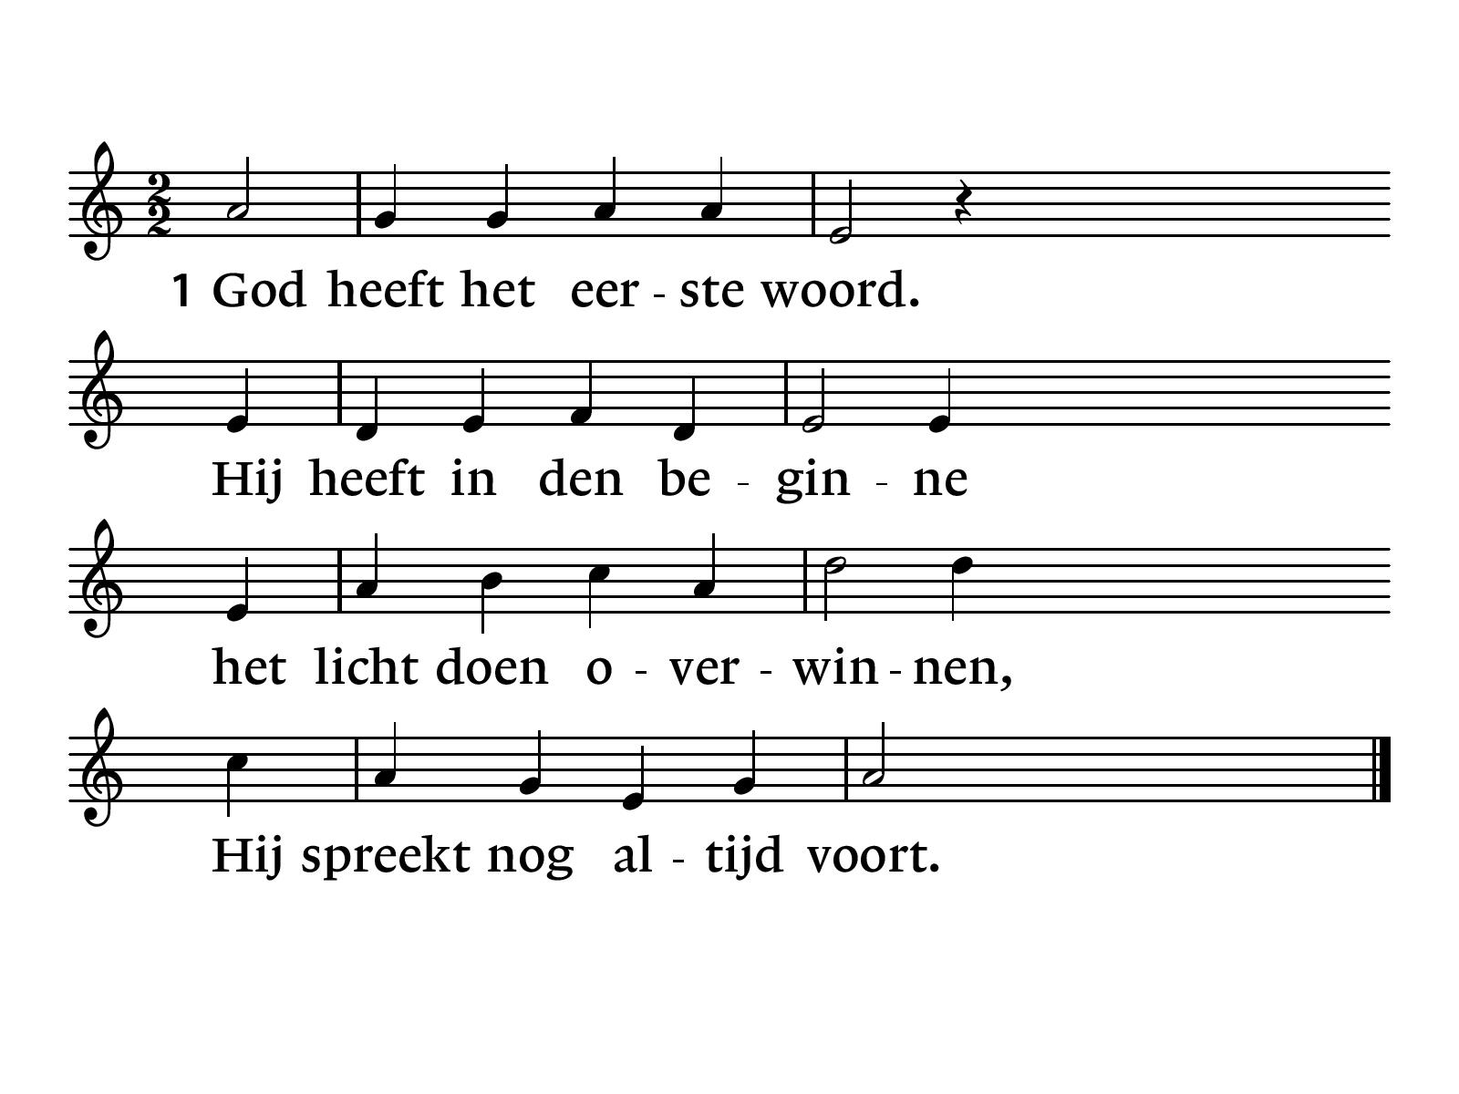
NLB 513

Slide 56
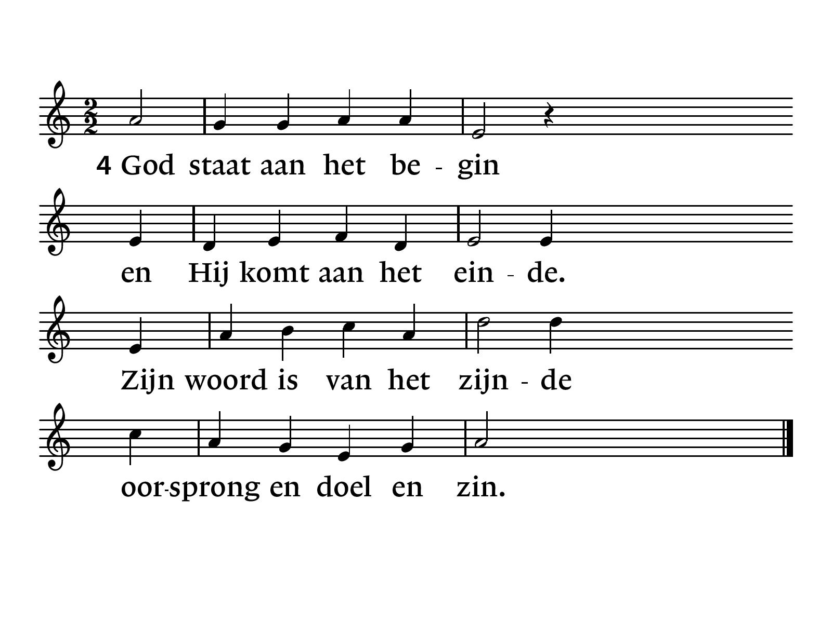

Slide 57
Zegen

Slide 58
Goede jaarwisseling en een gezegend nieuwjaar gewenst.
Deze foto van Onbekende auteur is gelicentieerd onder CC BY

